Slide 1
문 서 정 보
구분 | 소속 | 이름 | 일자 | 내용 | 서명
작성 | 비트큐브 | 이정훈 | 2016.12.05 | 최초작성

Slide 2
구매사 승인 요청

Slide 3
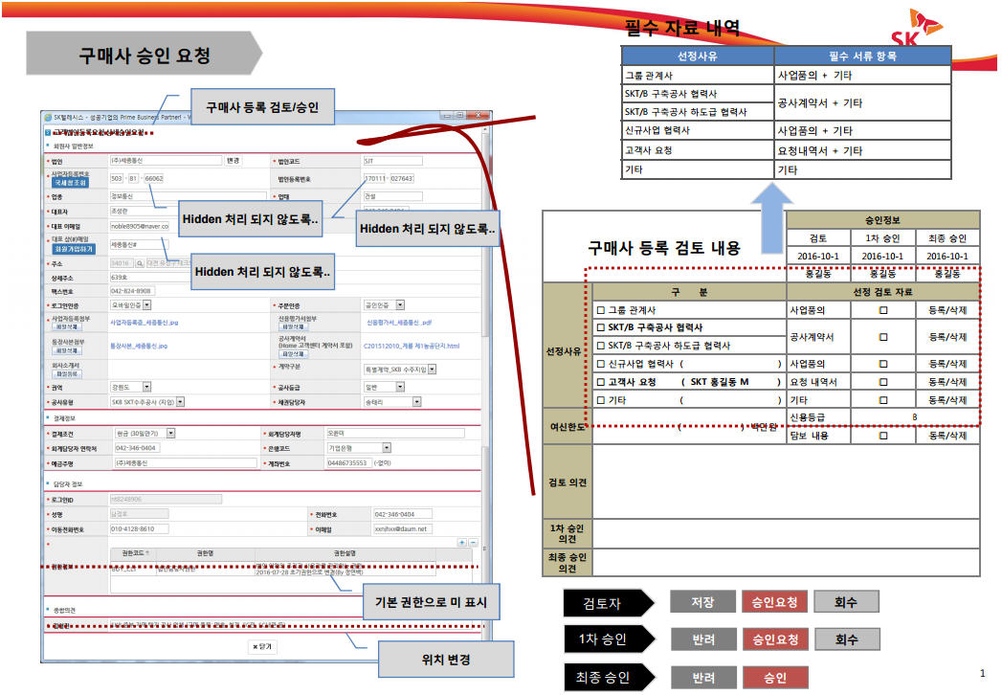
운영사 > 고객사관리 > 구매사등록요청 > 상세 팝업 (화면 수정) | 작성자 | 이정훈 | 작성일 | 2016-12-05 | 설명
 |  |  |  |  | 팝업창 타이틀 변경요청 타이틀 : 구매사 등록 검토/승인 팝업창 전체 디자인 수정 요청 입력된 데이터가 가려지지 않도록 입력란 길이 조정 요청 전화번호 형식에 맞춰서 보여질 수 있도록 요청 기본권한 화면에서 제외 요청 단 로직에서는 현재 화면에서 보이는 기본권한이 담당자에게 부여가 되어야 함 검토의견 상단으로 위치 변경
1
2
3
4

Slide 4
운영사 > 고객사관리 > 구매사등록요청 > 상세 팝업 (화면 추가) | 작성자 | 이정훈 | 작성일 | 2016-12-05 | 설명
 |  |  |  |  | 팝업 상단에 구매사 등록 검토 내용 테이블 추가 요청 구분은 라디오 버튼으로 선택되도록 요청 신규사업 협력사 괄호 텍스트 입력 가능하도록 요청 고객사 요청 괄호 텍스트 입력 가능하도록 요청 기타 괄호 텍스트 입력 가능하도록 요청 선정 검토 자료는 파일 업로드로 처리요청 필수선택은 구분자에 따라 변경(화면참조) 자료의 두번째 칼럼에는 업로드된 파일이 있는 경우에 파일명이 출력되며 클릭시 다운로드 가능하도록 요청 등록 삭제 버튼 따로 구현 요청 여신한도 입력란 숫자만 입력가능하고 콤마 표시 요청 -> 법인 정보 등록시 여신한도 정보 반영될 수 있도록 요청 신용등급 TEXT 입력 가능하도록 요청 담보내용 파일 업로드 처리 요청 등록 삭제 버튼 따로 구현 요청 검토의견 TextArea로 처리(검토자만 입력 가능) 1차 승인 의견 TextArea로 처리(1차 승인자만 입력 가능) 최종 승인 의견 TextArea로 처리(최종 승인자만 입력 가능) 승인정보는 승인 상태에 따라 표시 되도록 요청
1
10
2
3
4
5
6
7
8
9

Slide 5
운영사 > 고객사관리 > 구매사등록요청 > 상세 팝업 (로직 수정) | 작성자 | 이정훈 | 작성일 | 2016-12-05 | 설명
 |  |  |  |  | 저장버튼 클릭시 수정된 데이터 저장 검토자에게만 노출 승인요청 클릭시 1차 승인자에게 승인 요청 처리 검토자에게만 노출 회수버튼 클릭시 승인 요청된 데이터를 저장 상태로 변경 검토자에게만 노출 1차 승인 또는 최종 승인된 데이터는 처리 불가 반려버튼 클릭시 데이터를 저장 상태로 변경 1차 승인자에게만 노출 승인요청 클릭시 최종 승인자에게 승인 요청 처리 1차 승인자에게만 노출 회수버튼 클릭시 승인 요청된 데이터를 저장 상태로 변경 1차 승인자에게만 노출 최종 승인된 데이터는 처리 불가 반려버튼 클릭시 데이터를 저장 상태로 변경 최종 승인자에게만 노출 승인 버튼 클릭시 데이터를 승인 처리
1
2
3
4
5
6
7
8

Slide 6
운영사 > 고객사관리 > 구매사등록요청 > 상세 팝업 (업체연동) | 작성자 | 이정훈 | 작성일 | 2016-12-05 | 설명
 |  |  |  |  | 신용등급은 연동을 통해 조회된 값을 기본값으로 설정 여신한도는 코드값에 의해 계산된 값으로 설정 코드값은 추후 전달 예정 여신한도 변경 이력 관리 필요
1
2

Slide 7
운영사 > 고객사관리 > 구매사등록요청 > 여신한도 로직 | 작성자 | 이정훈 | 작성일 | 2016-12-05 | 설명
여신관리 고객사 최초 등록시에는 임시한도 등록 등록후 3개월 이후에는 신용등급별 한도 및 매출액기준 금액으로 조정 (일마다 계산 배치 필요) 여신한도 수정시 수정 이력 관리 요청 여신한도 관련 코드 제공 예정 등록일로부터 3개월 내 사용할 임시등급 등록일로부터 3개월 후 사용할 정규등급 분기마다 고객사 여신한도 조정 필요 : 이전 분기 주문실적 평균 금액 기준 (분기마다 계산 배치 필요) |  |  |  |  | 신용등급은 연동을 통해 조회된 값을 기본값으로 설정 여신한도는 코드값에 의해 계산된 값으로 설정 코드값은 추후 전달 예정 여신한도 변경 이력 관리 필요
계산대상 | 적용일시 | 적용대상
1월, 2월, 3월 | 4월 1일 새벽 | 4월, 5월, 6월
4월, 5월, 6월 | 7월 1일 새벽 | 7월, 8월, 9월
7월, 8월, 9월 | 10월 1일 새벽 | 10월, 11월, 12월
10월, 11월, 12월 | 1월 1일 새벽 | 1월, 2월, 3월

Slide 8
공급사 승인 요청

Slide 9
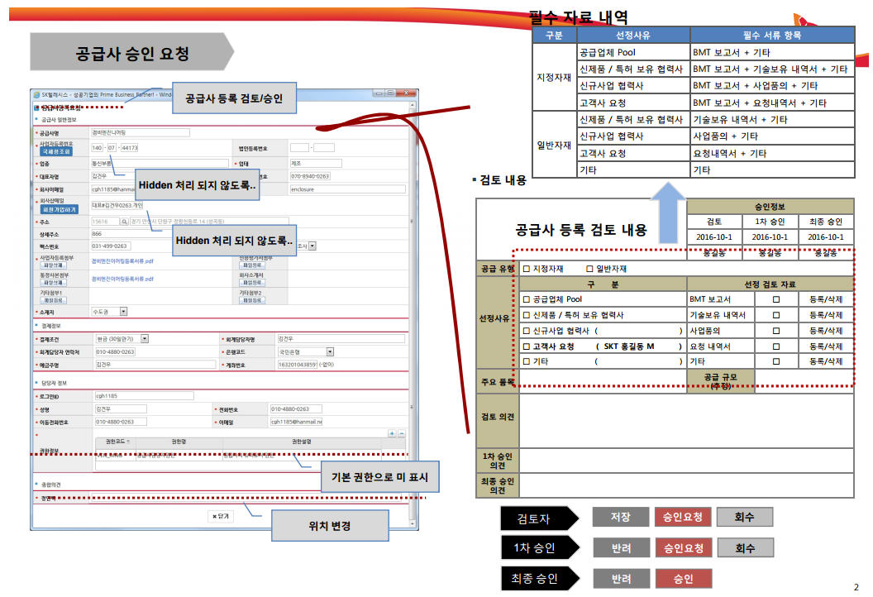
운영사 > 고객사관리 > 공급사등록요청 > 상세 팝업 (화면 수정) | 작성자 | 이정훈 | 작성일 | 2016-12-05 | 설명
 |  |  |  |  | 팝업창 타이틀 변경요청 타이틀 : 공급사 등록 검토/승인 팝업창 전체 디자인 수정 요청 입력된 데이터가 가려지지 않도록 입력란 길이 조정 요청 전화번호 형식에 맞춰서 보여질 수 있도록 요청 기본권한 화면에서 제외 요청 단 로직에서는 현재 화면에서 보이는 기본권한이 담당자에게 부여가 되어야 함 검토의견 상단으로 위치 변경 신용등급 입력란 추가(추후 연동예정)
1
2
5
신용등급
3
4

Slide 10
운영사 > 고객사관리 > 공급사등록요청 > 상세 팝업 (화면 추가) | 작성자 | 이정훈 | 작성일 | 2016-12-05 | 설명
 |  |  |  |  | 팝업 상단에 구매사 등록 검토 내용 테이블 추가 요청 구분은 라디오 버튼으로 선택되도록 요청 신규사업 협력사 괄호 텍스트 입력 가능하도록 요청 고객사 요청 괄호 텍스트 입력 가능하도록 요청 기타 괄호 텍스트 입력 가능하도록 요청 선정 검토 자료는 파일 업로드로 처리요청 필수선택은 구분자에 따라 변경(화면참조) 자료의 두번째 칼럼에는 업로드된 파일이 있는 경우에 파일명이 출력되며 클릭시 다운로드 가능하도록 요청 등록 삭제 버튼 따로 구현 요청 주요품목 Text 입력 가능하도록 요청 공급규모 TEXT 입력 가능하도록 요청 검토의견 TextArea로 처리(검토자만 입력 가능) 1차 승인 의견 TextArea로 처리(1차 승인자만 입력 가능) 최종 승인 의견 TextArea로 처리(최종 승인자만 입력 가능) 승인정보는 승인 상태에 따라 표시 되도록 요청
1
9
2
3
신용등급
4
5
6
7
8

Slide 11
운영사 > 고객사관리 > 공급사등록요청 > 상세 팝업 (로직 수정) | 작성자 | 이정훈 | 작성일 | 2016-12-05 | 설명
 |  |  |  |  | 저장버튼 클릭시 수정된 데이터 저장 검토자에게만 노출 승인요청 클릭시 1차 승인자에게 승인 요청 처리 검토자에게만 노출 회수버튼 클릭시 승인 요청된 데이터를 저장 상태로 변경 검토자에게만 노출 1차 승인 또는 최종 승인된 데이터는 처리 불가 반려버튼 클릭시 데이터를 저장 상태로 변경 1차 승인자에게만 노출 승인요청 클릭시 최종 승인자에게 승인 요청 처리 1차 승인자에게만 노출 회수버튼 클릭시 승인 요청된 데이터를 저장 상태로 변경 1차 승인자에게만 노출 최종 승인된 데이터는 처리 불가 반려버튼 클릭시 데이터를 저장 상태로 변경 최종 승인자에게만 노출 승인 버튼 클릭시 데이터를 승인 처리
신용등급
1
2
3
4
5
6
7
8

Slide 12
고객사 장바구니

Slide 13
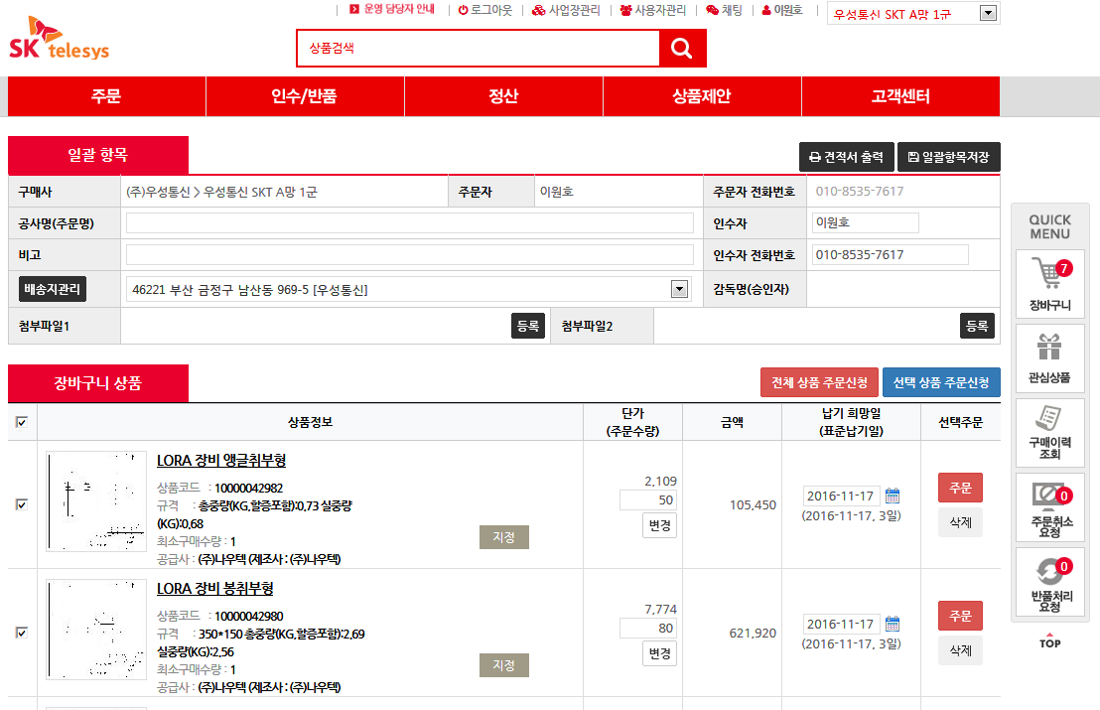
고객사 > 장바구니 | 작성자 | 이정훈 | 작성일 | 2016-12-12 | 설명
 |  |  |  |  | 여신금액이 존재하는 경우 출력필요 잔액 = 여신금액 – (미정산금액 + 주문진행금액) 주문 신청 버튼 클릭시 주문이 진행되지 않는 경우 안내 팝업 출력
1
10,000,000원
* 자재 신용 구매 한도
2
2
* 신용 구매 잔액(채무, 주문 금액 제외)
10,000,000원
2

Slide 14
고객사 > 장바구니 > 안내 팝업 | 작성자 | 이정훈 | 작성일 | 2016-12-12 | 설명
 |  |  |  |  | 주문제한시 출력되는 팝업창 닫기 버튼 클릭시 팝업창 닫기 처리 여신초과 주문 요청시 출력되는 팝업창 버튼 클릭시 선입금 주문 화면으로 이동 닫기 버튼 클릭시 팝업창 닫기 처리
1
Alert
" ooo " 는(은) 주문제한 상태 입니다.
SK텔레시스 채권 담당자에게 문의해 주시길 바랍니다.
(송태리 대리 02-2129-2049)
2
닫기
3
Alert
" ooo " 는(은) 신용구매 가능 잔액이 없습니다.
선입금 대상 금액은 Okplaza 구매>선입금 주문 내역에서 확인해 주시길 바랍니다.
자세한 사항은 SK텔레시스 채권 담당자에게 문의해 주시길 바랍니다.
(송태리 대리 02-2129-2049)
4
선입금 내역
5
닫기

Slide 15
고객사
선입금 주문 내역

Slide 16
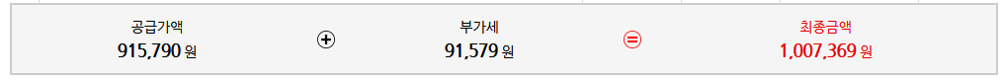
고객사 > 주문 > 선입금 주문 내역 | 작성자 | 이정훈 | 작성일 | 2016-11-30 | 설명
 |  |  |  |  | 주문취소 버튼 클릭시 주문 취소 처리 기능(선택된 데이터에 대해서만 처리) 조회 버튼 클릭시 검색 조건에 맞는 선입금 주문 내역 조회 선입금 주문 내역에 대한 공급가액과 부가세, 최종 금액 정보를 표시하는 영역 상품명 클릭시 상품 상세 DIV 팝업창 호출 주문취소 버튼 클릭시 해당 주문건에 대해 주문 취소 처리
선입금주문내역
1
주문취소
2
조회
주문번호 |  | 주문일 |  | 공사명
상품명 |  | 주문자
선입금
주문 총계
3
4
5
 | 주문일 | 주문번호 (공사명, 주문자명) | 상품정보 (주문상품정보) | 수량 | 단가 | 공급가액 | 비고
 | 2016-11-01 | GEN1508130010 (공사명, 주문자명) | 테스트 상품명1234 규격 : 0.8M SMA(Ma)-SMB(Fe) 공급사 : 테스트 공급사 | 100 | 1,900 | 190,000
 | 2016-11-01 | GEN1508130010 (공사명, 주문자명) | 테스트 상품명1235 규격 : 0.8M SMA(Ma)-SMB(Fe) 공급사 : 테스트 공급사 | 101 | 1,901 | 192,001
 | 2016-11-01 | GEN1508130010 (공사명, 주문자명) | 테스트 상품명1236 규격 : 0.8M SMA(Ma)-SMB(Fe) 공급사 : 테스트 공급사 | 102 | 1,902 | 194,004
 | 2016-11-01 | GEN1508130010 (공사명, 주문자명) | 테스트 상품명1237 규격 : 0.8M SMA(Ma)-SMB(Fe) 공급사 : 테스트 공급사 | 103 | 1,903 | 196,009
 | 2016-11-01 | GEN1508130010 (공사명, 주문자명) | 테스트 상품명1238 규격 : 0.8M SMA(Ma)-SMB(Fe) 공급사 : 테스트 공급사 | 104 | 1,904 | 198,016
 | 2016-11-01 | GEN1508130010 (공사명, 주문자명) | 테스트 상품명1239 규격 : 0.8M SMA(Ma)-SMB(Fe) 공급사 : 테스트 공급사 | 105 | 1,905 | 200,025
 | 2016-11-01 | GEN1508130010 (공사명, 주문자명) | 테스트 상품명1240 규격 : 0.8M SMA(Ma)-SMB(Fe) 공급사 : 테스트 공급사 | 106 | 1,906 | 202,036
 | 2016-11-01 | GEN1508130010 (공사명, 주문자명) | 테스트 상품명1241 규격 : 0.8M SMA(Ma)-SMB(Fe) 공급사 : 테스트 공급사 | 107 | 1,907 | 204,049
 | 2016-11-01 | GEN1508130010 (공사명, 주문자명) | 테스트 상품명1242 규격 : 0.8M SMA(Ma)-SMB(Fe) 공급사 : 테스트 공급사 | 108 | 1,908 | 206,064
주문취소
주문취소
주문취소
주문취소
주문취소
주문취소
주문취소
주문취소
주문취소
< 1 2 3 4 5 >

Slide 17
운영사 채권현황 수정

Slide 18
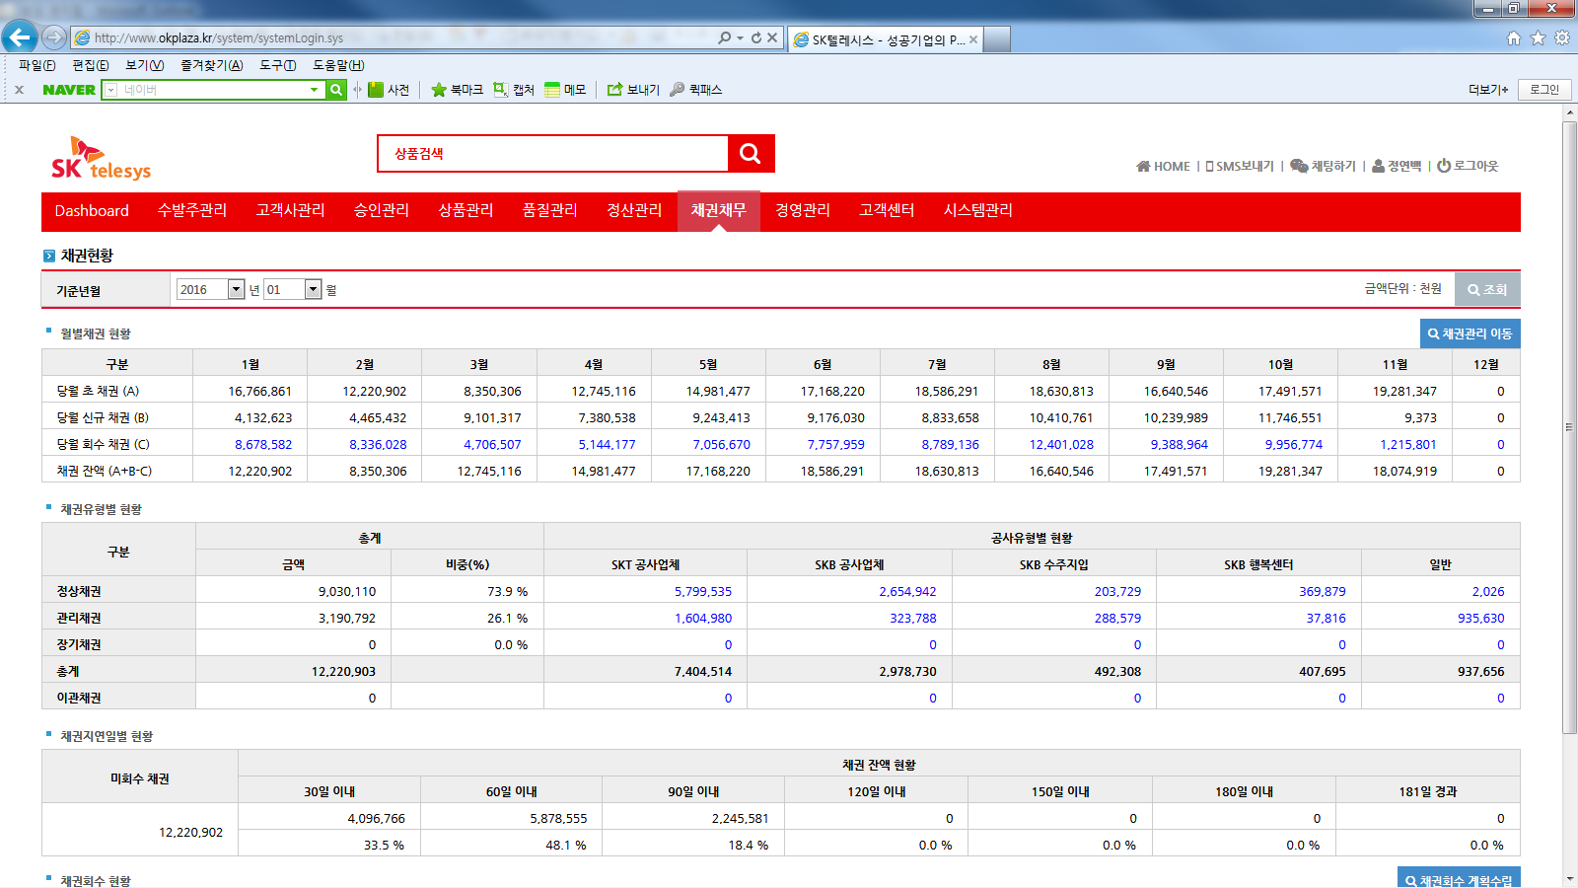
운영사 > 재권채무 > 채권현황 | 작성자 | 이정훈 | 작성일 | 2016-11-30 | 설명
 |  |  |  |  | 페이지 타이틀 변경 채권현황 -> 채권/여신 종합 현황 영역 추가 변경 여신 영역 추가 채권 영역은 기존 기능 그대로 유지 여신 영역 추가 숫자 클릭시 상세 팝업 호출
1
2
* 채권/여신 현황
3
구 분
채권
여신
4
여신한도 | 10,000,000 | 1,000,000 | 5,000,000 | 1,000,000 | 2,000,000 | 1,000,000
주문금액 (미정산) | 7,000,0000 | 1,000,000 | 6,000,000 | 0 | 0 | 0
여신잔액 | 3,000,000 | 0 | -1,000,000 | 1,000,000 | 2,000,000 | 1,000,000
여신한도 초과 업체 수 | 3 | 0 | 3
5

Slide 19
운영사 > 재권채무 > 채권현황 > 여신한도 상세 | 작성자 | 이정훈 | 작성일 | 2016-11-30 | 설명
 |  |  |  |  | 버튼 클릭시 그리드의 내용을 엑셀파일로 다운로드 처리 여신한도 추가 주문에 대한 그리드 표시 페이징 처리 닫기 버튼 클릭시 팝업창 닫기
여신한도
1
엑셀다운
2
구매사 | 주문번호 (공사명, 주문자명) | 상품정보 (주문상품정보) | 수량 (단가) | 금액
티씨엠 | GEN1508130010 (공사명, 주문자명) | 테스트 상품명1234 규격 : 0.8M SMA(Ma)-SMB(Fe) 공급사 : 테스트 공급사 | 100 (1,900) | 190,000
네트웍스 | GEN1508130010 (공사명, 주문자명) | 테스트 상품명1235 규격 : 0.8M SMA(Ma)-SMB(Fe) 공급사 : 테스트 공급사 | 101 (1,901) | 192,001
제일정보 | GEN1508130010 (공사명, 주문자명) | 테스트 상품명1236 규격 : 0.8M SMA(Ma)-SMB(Fe) 공급사 : 테스트 공급사 | 102 (1,902) | 194,004
정보통신 | GEN1508130010 (공사명, 주문자명) | 테스트 상품명1237 규격 : 0.8M SMA(Ma)-SMB(Fe) 공급사 : 테스트 공급사 | 103 (1,903) | 196,009
하나로 | GEN1508130010 (공사명, 주문자명) | 테스트 상품명1238 규격 : 0.8M SMA(Ma)-SMB(Fe) 공급사 : 테스트 공급사 | 104 (1,904) | 198,016
< 1 2 3 4 5 >
3
닫기

Slide 20
운영사 채권관리

Slide 21
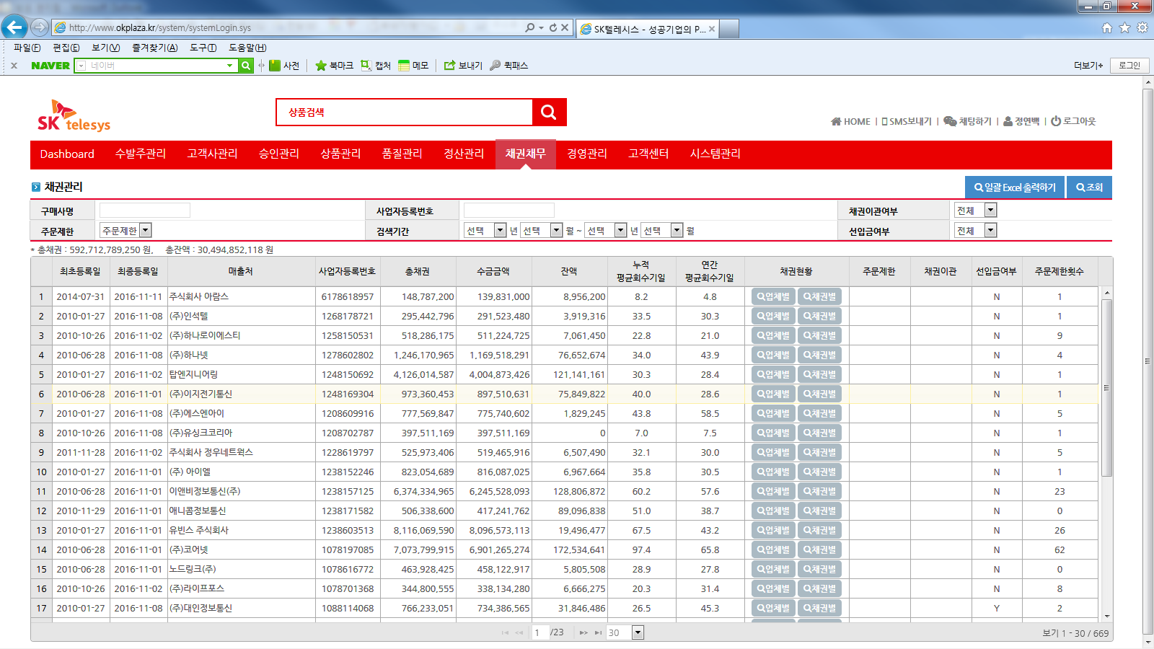
운영사 > 재권채무 > 채권현황 | 작성자 | 이정훈 | 작성일 | 2016-11-30 | 설명
 |  |  |  |  | 일관 Excel 출력하기 버튼 클릭 기능은 기존 로직 참조하여 기능 구현 조회버튼 클릭시 조회 조건에 맞는 그리드 조회 신용등급은 사업장 정보에 있는 신용등급 정보 평균주문금액은 최근 3개월 평균금액으로 세금계산서 금액기준이며 VAT 포함된 금액임 여신잔액 = 여신금액 – 주문금액 – 채권잔액 버튼 기능은 기존 로직 참조하여 기능 구현 신용평가업체와 연동하는 내용 출력예정 로직 확인 필요
1
2
5
6
7
8
최초등록일 | 최종등록일 | 사업자등록번호 | 여신한도 |  |  | 주문금액 (미정산) | 채권잔액 | 여신잔액 | 채권현황 | 신용변경앙람 | 평균회수일 (년/누적) | 주문제한 | 채권이관 | 선입금여부 | 주문제한횟수
 |  |  | 신용등급 | 평균주문금액 | 여신금액
2016-12-01 | 2016-12-11 | 1234567980 | A | 1,000 | 2,000 | 100 | 200 | 1,700 |  |  | 10 |  |  | Y | 1
2016-12-02 | 2016-12-12 | 1234567981 | B | 1,001 | 2,001 | 101 | 201 | 1,699 |  |  | 11 |  |  | N | 2
2016-12-03 | 2016-12-13 | 1234567982 | C | 1,002, | 2,002 | 102 | 202 | 1,698 |  |  | 12 |  |  | Y | 3
2016-12-04 | 2016-12-14 | 1234567983 | D | 1,003 | 2,003 | 103 | 203 | 1,697 |  |  | 13 |  |  | N | 4
2016-12-05 | 2016-12-15 | 1234567984 | E | 1,004 | 2,004 | 104 | 204 | 1,696 |  |  | 14 |  |  | Y | 5
2016-12-06 | 2016-12-16 | 1234567985 | F | 1,005 | 2,005 | 105 | 205 | 1,695 |  |  | 15 |  |  | N | 6
2016-12-07 | 2016-12-17 | 1234567986 | E | 1,006 | 2,006 | 106 | 206 | 1,694 |  |  | 16 |  |  | Y | 7
2016-12-08 | 2016-12-18 | 1234567987 | D | 1,007 | 2,007 | 107 | 207 | 1,693 |  |  | 17 |  |  | N | 8
2016-12-09 | 2016-12-19 | 1234567988 | C | 1,008 | 2,008 | 108 | 208 | 1,692 |  |  | 18 |  |  | Y | 9
2016-12-10 | 2016-12-20 | 1234567989 | B | 1,009 | 2,009 | 109 | 209 | 1,691 |  |  | 19 |  |  | N | 10
3
4
< 1 2 3 4 5 >

Slide 22
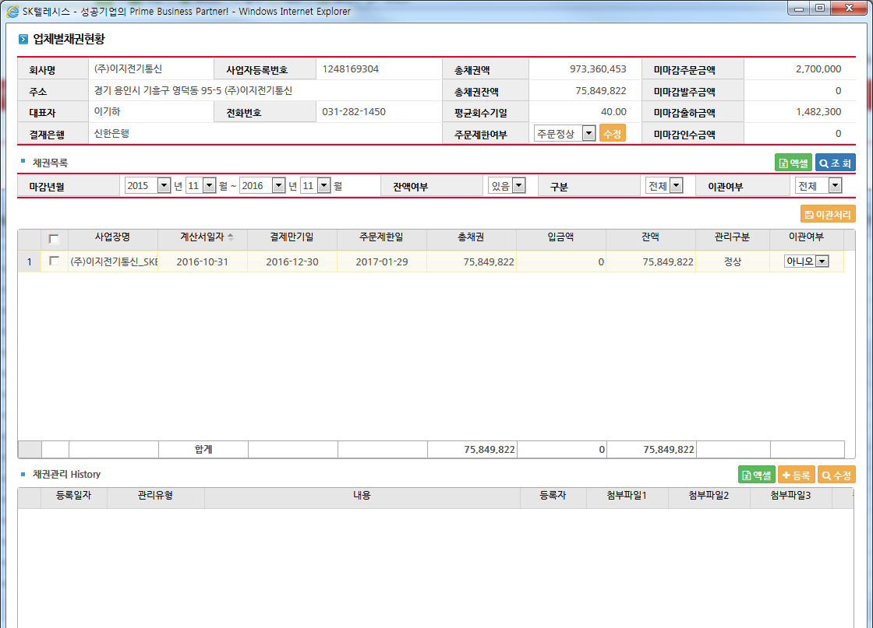
운영사 > 재권채무 > 채권현황 > 업체별 채권현황 | 작성자 | 이정훈 | 작성일 | 2016-11-30 | 설명
 |  |  |  |  | 용어변경(미마감주문금액 -> 주문금액(미정산)) 칼럼 제거 칼럼제거 선입금여부 콤보박스로 구성 : 해당법인 사업장 선입금여부 수정 채권관리 이력에 저장 내역 관리 필요 용어변경 (수정 -> 저장) 채권관리 이력에 저장 내역 관리 필요 칼럼제거 버튼 추가, 클릭시 사업장별 설정 팝업창 호출 이력에 신용등급 변경 및 신용알람 발생 이력 추가(신용평가 업체 연동)
1
2
3
4
5
6
선입금 여부
예 / 아니오
저장
7
사업장별채권/여신 관리
8

Slide 23
운영사 > 재권채무 > 채권현황 > 여신한도 상세 | 작성자 | 이정훈 | 작성일 | 2016-11-30 | 설명
 |  |  |  |  | 고객사 사업장 리스트 그리드(페이징 X) 저장 버튼 클릭시 사업장 선입금 및 주문제한 정보 저장 처리 채권관리 이력에 저장 내역 관리 필요 닫기 버튼 클릭시 팝업 창 닫기
여신한도
1
구매사 | 선입금 | 주문제한
티씨엠
네트웍스
제일정보
정보통신
하나로
예
주문생성
아니오
주문제한
예
주문생성
아니오
주문제한
예
주문생성
2
저장
3
닫기

Slide 24
운영사 고객사 관리

Slide 25
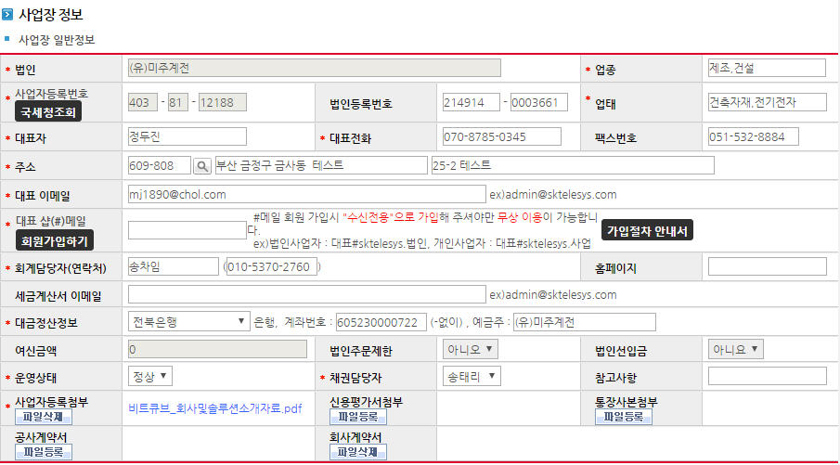
운영사 > 고객사 관리 > 구매사 조회 | 작성자 | 이정훈 | 작성일 | 2016-11-30 | 설명
 |  |  |  |  | 칼럼제거 칼럼추가 (신용평가 업체 연동) 여신금액는 코드값에 의해 계산된 값으로 설정 코드값은 추후 전달 예정 여신한도 변경 이력 관리 필요 여신잔액 = 여신금액 – 주문금액 – 채권
1
2
3
신용등급 |  | 여신금액
주문금액 (미정산) |  | 채권 |  | 여신잔액
4

Slide 26
운영사 공급사 관리

Slide 27
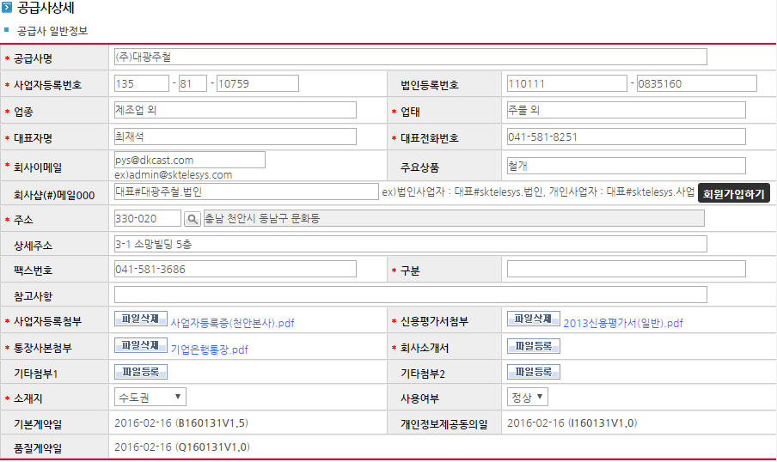
운영사 > 고객사관리 > 공급사 조회 | 작성자 | 이정훈 | 작성일 | 2016-11-30 | 설명
 |  |  |  |  | 칼럼추가(신용평가 업체 연동)
1
신용등급

Slide 28
운영사 공급사 현황

Slide 29
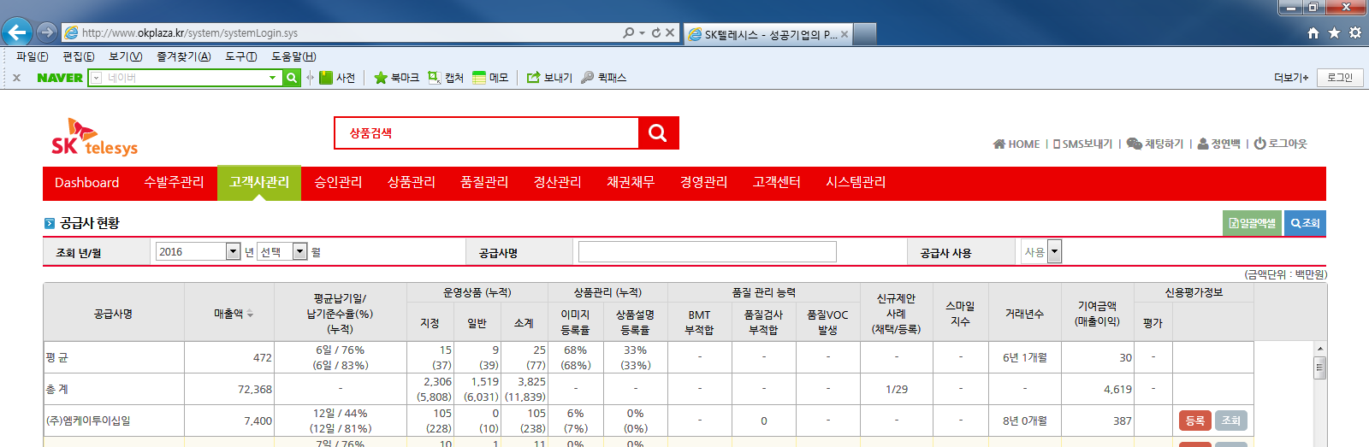
운영사 > 고객사관리 > 공급사 현황 | 작성자 | 이정훈 | 작성일 | 2016-11-30 | 설명
 |  |  |  |  | 버튼 클릭시 이력 팝업창 호출
1
신용정보 변경

Slide 30
운영사 > 고객사관리 > 공급사 현황 > 신용등급이력 팝업 | 작성자 | 이정훈 | 작성일 | 2016-11-30 | 설명
 |  |  |  |  | 공급사 신용등급 변경 이력 그리드 닫기 버튼 클릭시 팝업창 닫기 처리
신용등급이력
1
일자 | 신용등급 | 변경내용
2016-12-05 | A
2016-12-04 | B
2016-12-03 | C
2016-12-02 | D
2016-12-01 | e
2
닫기

Slide 31
고객사 등록 요청

Slide 32
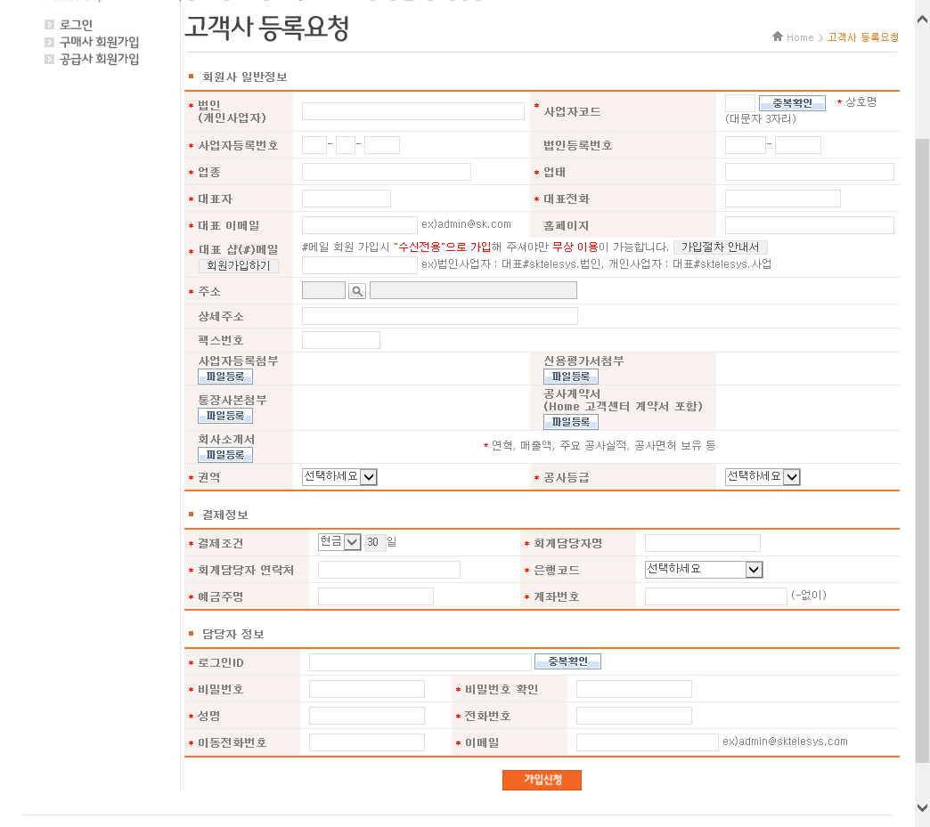
고객사 등록요청 | 작성자 | 이정훈 | 작성일 | 2016-11-30 | 설명
 |  |  |  |  | 결제조건 칼럼 제거
1

